Slide 1



Español
Clase 3
Libro de estudios
Nombre: …………………………………………
Colegio: …………………………………………
© Rha

Slide 2
Contents | page
Las vocales A, E, I, O, U (The vowels) | 1
Cómo saludar (Greetings) | 2-4
Cómo presentarse (How to ask and give your name) | 5
Los números 1-15 (Numbers 1-15) | 6 -10
¿Cuántos años tienes? (How old are you?) | 11
El sistema fónico y la pronunciación (Phonics and pronunciation) | 12-14
En mi estuche (In my pencil case) Tengo / No tengo (I have / I don’t have) | 15-17
En clase (In the classroom) | 18-19
Los animales (Animals) | 20-24
La fruta (Fruit) | 25-27
Los días de la semana (The days of the week) | 28
La comida (Food) | 29-30
Un repaso (Revision) | 31
Mi vocabulario (My vocabulary) | 32
End of Y3 assessment | 33-34

Slide 3
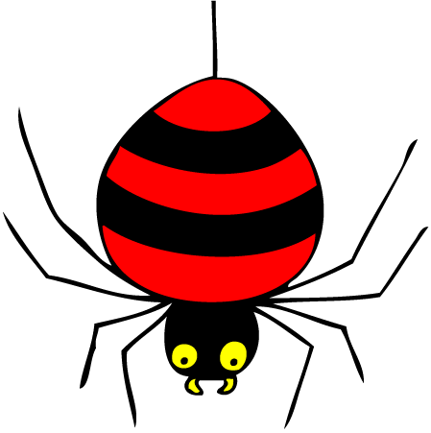
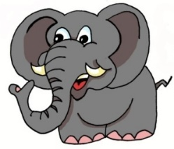

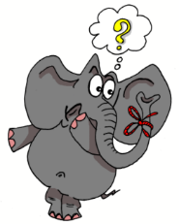
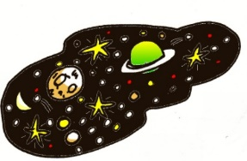
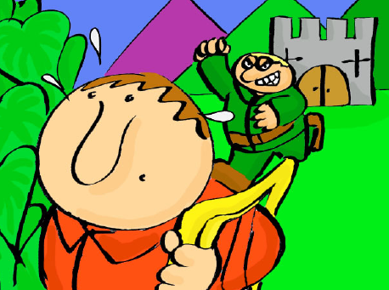
Las vocales
araña
elefante
idea
olvidar
universo
Tips for pronouncing Spanish
The good news about pronouncing Spanish is that the vowel sounds are always the same (they always play by the rules!)
The vowels
Each of the five vowels has
its own clear sharp sound:
a as in hat
e as in pet
i as in feet
o as in clock
u as in noodle
Fe Fi Fo Fum!
ba | be | bi | bo | bu
fa | fe | fi | fo | fu
la | le | li | lo | lu
ma | me | mi | mo | mu
pa | pe | pi | po | pu
ta | te | ti | to | tu
Try saying these out loud:
1

Slide 4
Como saludar | Greetings
¡Buenos días! | Good morning!
¡Buenas tardes! | Good afternoon!
¡Buenas noches! | Good evening!
¡Hola! | Hello!
¡Adiós! | Goodbye!
¡Hasta luego! | Bye!
por favor | please
gracias | thank you
¿Cómo estás? OR ¿Qué tal? | How are you?
¿Cómo está Usted? | How are you? (formal)
Estoy….. | I am…
fenomenal | great
bien | good/fine
regular | ok
mal | bad
¡fatal! | awful!
2

Slide 5



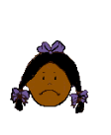

Read each word aloud to a partner.
S/he will show the meaning with a gesture.
¡Hola!
¿Qué tal?
¿Cómo estás?
¡Buenos Días!
¡Fenomenal!
¡Estupendo!
¡Muy bien!
Regular
Así así
¡Mal!
¡Fatal!
¿Y tú?
¡Hasta luego!
¡Adiós!
3

Slide 6
¿Cómo están?
Write in Spanish the word(s) to show the mood of each person.
4

Slide 7
¡Hola! ¿Cómo te llamas?
Me llamo Mario. ¿ Y tú? ¿Cómo te llamas?
¿Cómo te llamas? | What’s your name?
Me llamo…. | My name is…
Choose different names and practise asking someone’s name and giving your name.
Chicas |  | Chicos
María | Sofía | José | Guillermo
Catalina | Beatriz | Juan | Miguel
Elena | Ana | Alejandro | Pablo
Esperanza | Emilia | Andrés | Pedro
Eva | Juanita | Carlos | Ricardo
Leonor | Rosa | Santiago | Roberto
Marta | Lucía | Felipe | Tomás
5

Slide 8
Los números | The numbers
Look, cover, say and check each number.
1 2 3 4 5
uno dos tres cuatro cinco
6 7 8 9 10
seis siete ocho nueve diez
11 12 13 14 15
once doce trece catorce quince
¿Cuántos/ Cuántas? | How many?
¿Cuántos años tienes? | How old are you?
Tengo…años. | I am …years old.
6

Slide 9
Los números
Draw a line to join the picture to the correct number.
diez
uno
cuatro
seis
nueve
dos
cinco
ocho
tres
siete
7

Slide 10
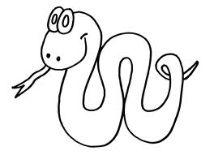
Los números
1 Write the numbers 1 to 6 in words.
Use the word snake to help you.
Unodostrescuatrocincoseis.
 | 2. | 3.
4. | 5. | 6.
2 Do the calculations and write your answer in digits AND in Spanish.
10 diez
7 + 3 = ______________
12 – 7 = _____________
9 + 3 = ______________
13 – 5 = _____________
19 – 12 = ____________
6 + 5 = _____________
3 Do the calculations and write your answer in digits AND in Spanish.
siete + dos = __________________
cinco + cinco = _________________
tres + nueve = _________________
nueve – tres = _________________
tres + dos – uno = ______________
ocho – tres + dos + cuatro – cinco + seis –tres =_________
8

Slide 11
Los números
1 Say the numbers out loud in Spanish and continue the number sequence.
A 1 2 3 4 5 ___ ___ ___ ___
B 10 9 8 7 ___ ___ ___ ___
C 1 3 5 ___ ___
D 2 1 3 1 4 1 ___ ___ ___ ___ ___ ___
E 2___ 6 ___ 10
F 5 7 9 5 7 ___ ___ ___ 9
2 Write the correct number in Spanish to complete the number bonds to 10 (diez).
A | nueve | + | ______ | = | diez
B | ocho | + | ______ | = | diez
C | cinco | + | ______ | = | diez
D | tres | + | ______ | = | diez
E | cuatro | + | ______ | = | diez
F | dos | + | ______ | = | diez
3 Use numbers you know to write number bonds to 20 (veinte).
A |  | + |  | = | veinte
B |  | + |  | = | veinte
C |  | + |  | = | veinte
9

Slide 12
Los números
Write the word for each number.
1
2
3
……………….
……………….
……………….
4
5
6
……………….
……………….
……………….
7
8
9
……………….
……………….
……………….
10
11
12
……………….
……………….
……………….
1 First think of the number and say it aloud.
2 Then write the number on your arm with your finger.
3 Now check to see if you got it right.
4 If you did, write it down in pencil on this sheet.
5 If not, practise again on your arm.
6 Do this for all of the numbers.
10

Slide 13

¿Cuántos años tienes?
Read each sentence aloud.
Now write the correct age in digits.
A | Tengo cinco años. | 5
B | Tengo once años.
C | Tengo seis años.
D | Tengo doce años.
E | Tengo tres años.
F | Tengo dos años.
G | Tengo diez años.
H | Tengo un año.
I | Tengo cuatro años.
J | Tengo siete años.
11

Slide 14

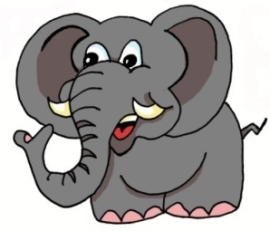

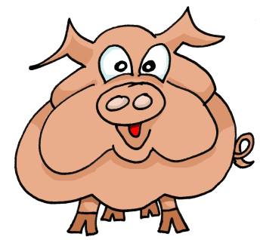
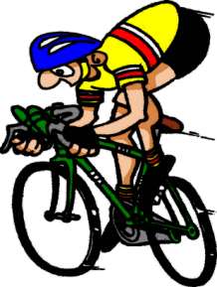
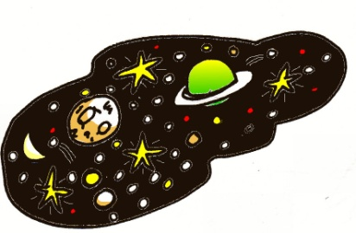
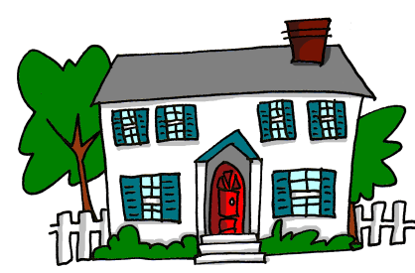
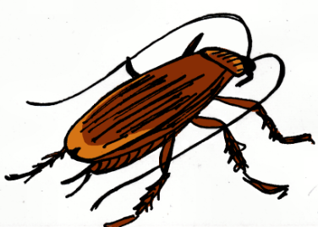
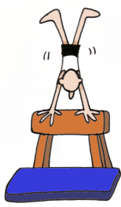
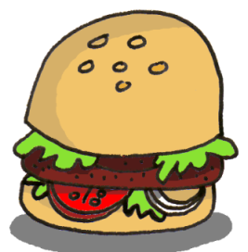
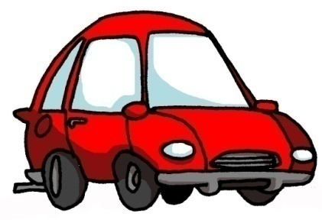

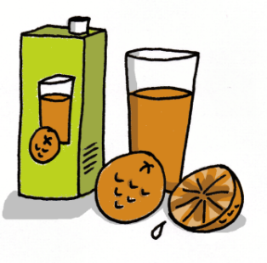
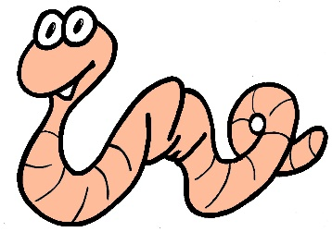

1 | 2 | 3 | 4
5 | 6 | 7 | 8
9 | 10 | 11 | 12
13 | 14 | 15 | 16
idea
araña
elefante
olvidar
universo
cerdo
ciclista
casa
coche
cucaracha
gimnasia
hamburguesa
España
zumo
gusano
llave
12

Slide 15







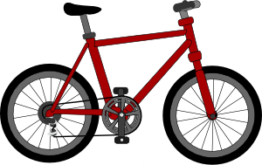

Try pronouncing these words!
A
B
C
elefante
jirafa
león
A
B
C
té
chocolate
café
A
B
C
autobús
coche
bicicleta
A
B
C
gris
blanco
rosa
13

Slide 16


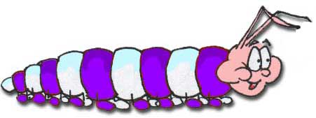


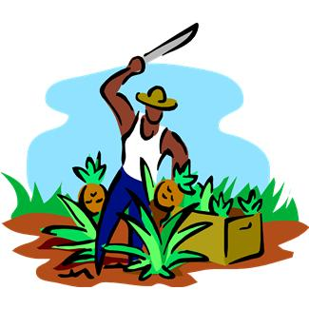
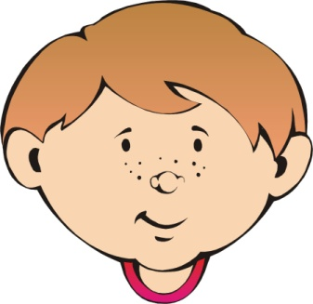
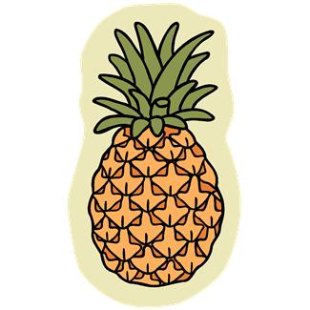

Trabalenguas
Cuchara, cucaracha
cucharita, cucarachita.
Una cacatrepa que trepa tiene tres cacatrepitos.
(A caterpillar that climbs has three baby caterpillars)
Tres tristes tigres tragaban trigo en un trigal
(Three sad tigers were swallowing wheat in a wheat field )
Pepe Peña pela papa, pica piña,
pita un pito, pica piña, pela papa, Pepe Peña.
(Pepe Peña peels potatoes, cuts pineapple,
blows a whistle, cuts pineapple, peels potatoes, Pepe Peña.)
14

Slide 17








En mi estuche
Draw a line to join the word to the correct picture.
un estuche
un bolígrafo
un lápiz
un lápiz de memoria
un sacapuntas
un bote de pegamento
una regla
una goma
unos rotuladores
unas tijeras
15

Slide 18
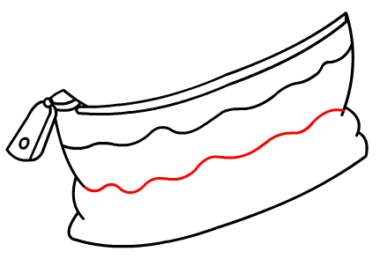

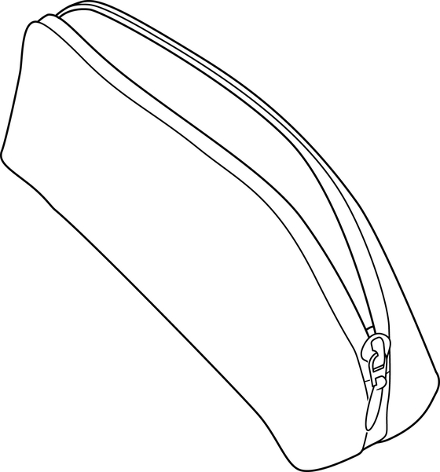

En mi estuche
Read the descriptions and draw the correct items in each pencil case.
A
En mi estuche tengo un lápiz, una goma y una regla.
B
En mi estuche tengo unos rotuladores, un lápiz de memoria y un sacapuntas.
C
En mi estuche tengo unas tijeras, un bote de pegamento y un bolígrafo.
Write a description of what is in pencil case D.
………………………………………………………………………………………………………………………………………………………………
D
16

Slide 19
En mi estuche
Write a phrase for each picture.
1 |  | Tengo un lápiz.
2 | ❒ | No tengo un bote de pegamento.
3 | ❒
4 | 
5 | 
6 | ❒
17

Slide 20







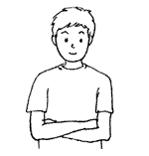


En clase
Fill in the table with the correct letter.
B
A
1. ¡Silencio!
2. ¡Sacad un bolígrafo!
3. ¡Un voluntario!
4. ¡Abrid los cuadernos!
5. ¡Mirad!
6. ¡Brazos cruzados!
7. ¡Entregad los cuadernos!
8. ¡Escuchad!
9. ¡Escribid!
C
D
E
F
G
H
I
1 | F | 4 |  | 7
2 |  | 5 |  | 8
3 |  | 6 |  | 9
18

Slide 21

En clase
Draw a picture for each instruction.
¡Un voluntario!
¡Mirad!
¡Escribid!
¡Escuchad!
¡Abrid los cuadernos!
¡Entregad los cuadernos!
¡Silencio!
¡Sacad un bolígrafo!
¡Brazos cruzados!
19

Slide 22
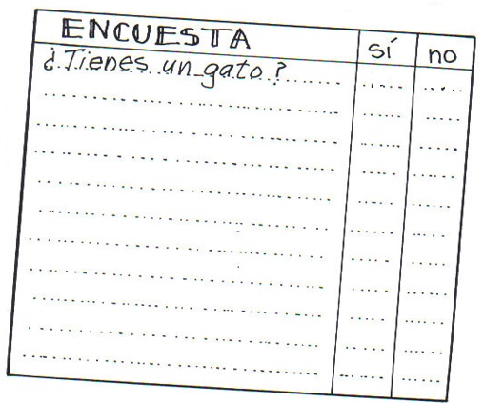
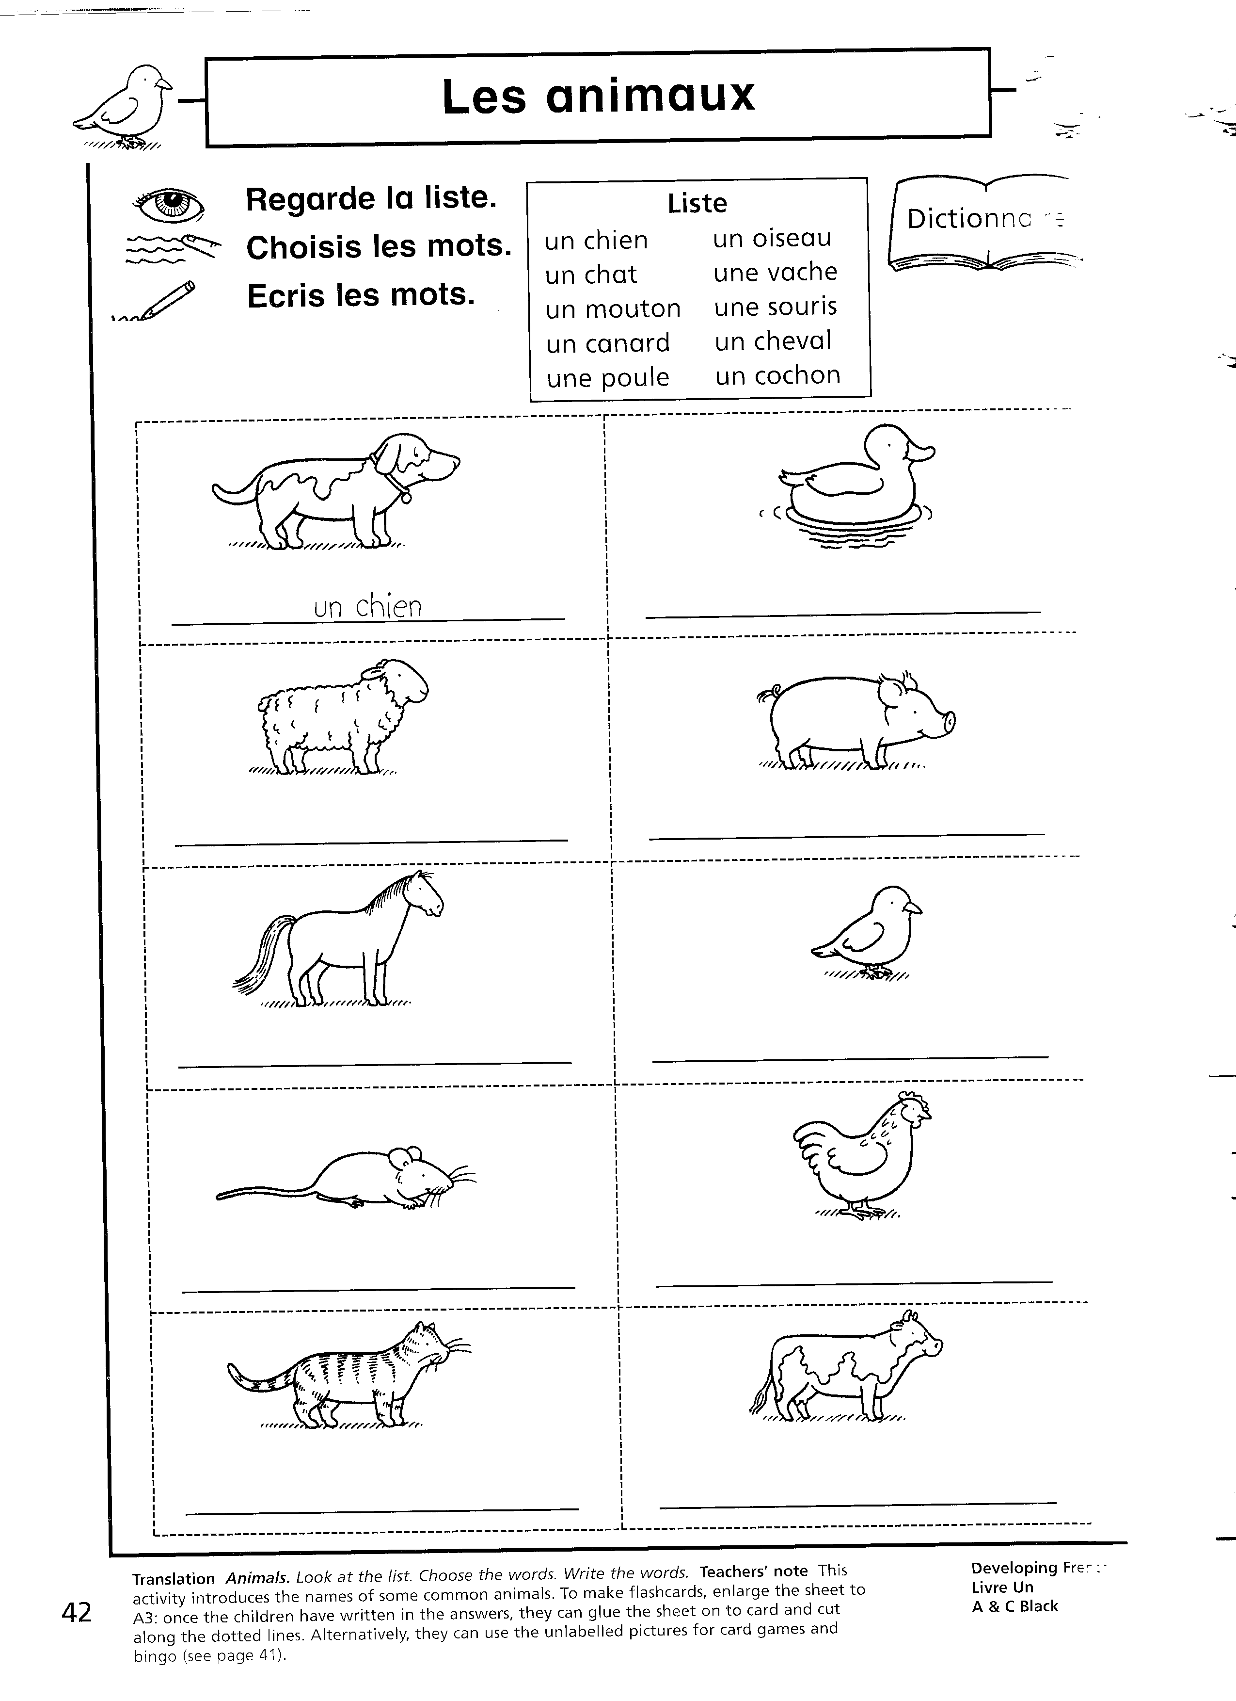
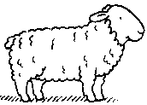


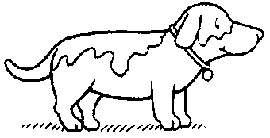

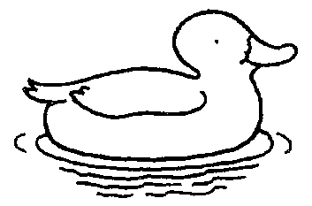
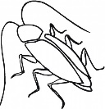


Los animales
A Ask 3 people in your class if they have the animals shown in the table below. Record the answers for each person.
1 |  | 5
2 |  | 6
3 |  | 7
4 |  | 8
B Write a sentence for each picture below.
1 |  | Tengo un perro.
2 | ❒ | No tengo una rana.
3 | ❒
4 | 
5 | 
6 | ❒
20

Slide 23




Los animales
Match the sentences to the pictures. Write the correct letter.
1 | Hay tres ovejas y un pájaro. | D
2 | Hay dos gatos y tres ranas.
3 | Hay un pez y cuatro patos.
4 | Hay dos osos.
5 | Hay un caballo y tres peces.
6 | Hay un perro y dos cerdos.
7 | Hay dos caballos y dos pájaros.
8 | Hay un pato, dos peces y un oso.
9 | Hay tres ovejas y una rana.
10 | Hay un gato, un oso y una rana.
A | B | C | D | E
F | G | H | I | J
21

Slide 24
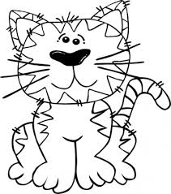
Los animales
A Complete each phrase with the correct word for ‘a’ or ‘some’.
1 | 2 | 3
4 | 5 | 6
____ pájaro
____ oveja
____ gatos
____ peces
____ caballo
____ ranas
B Read the sentences and colour in the animals with the correct colours.
Tengo muchos animales. Mi caballo es negro y blanco. Mi perro es marrón y mis dos gatos son de color naranja. Tengo tres peces de color violeta, dos peces verdes y un pez amarillo.
22

Slide 25
Los animales
Read the conversations and fill in the table in English.
1 – ¿Tienes animales en casa, Mariela? – Sí, tengo un gato. – ¿De qué color es tu gato? – Es marrón y blanco. – ¿Cuántos años tiene? – Tiene 8 años. Y es muy intelligente. | 2 – ¿Tienes animales en casa, Antonio? – Sí, tengo un caballo – ¿De qué color es? – Es gris. Es grande. – ¿Cuántos años tiene? – Tiene 2 años.
3 – ¿De qué color es tu perro, Elena? – Es negro. –¿Cuántos años tiene? – Tiene 5 años y es enorme. | 4 – ¿De qué color es tu pájaro, León? – Es verde y amarillo. No es grande, es muy pequeño. Sólo tiene un año.
 | Mariela | Antonio | Elena | León
Pet
Age
Colour
Other information
23

Slide 26
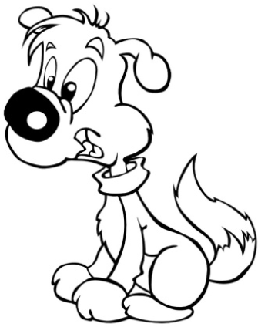


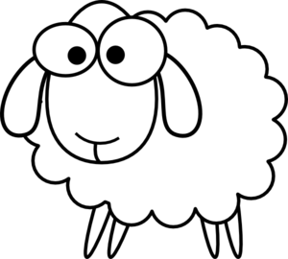


Los animales
Colour each animal and write a phrase to describe it. E.g. 1. un perro azul.
1 | 2 | 3
4 | 5 | 6
7 | 8 | 9
……………….…...…………..
……………….…...…………..
……………….…...…………..
……………….…...…………..
……………….…...…………..
……………….…...…………..
……………….…...…………..
……………….…...…………..
……………….…...…………..
24

Slide 27


La fruta
A Complete each phrase with the missing word or words.
1 | ¿Cuántas manzanas hay? Hay _______ manzanas.
2 | ¿Cuántas _________hay? Hay _______ _________.
3 | ¿Cuántas _________hay? ______ _______ _________.
4 | ¿______ _____________ ____? _______ _______ ______________.
tres
F | M | P | A | T | A | T | A | S | T
A | R | T | E | W | P | M | C | K | O
M | T | E | E | O | E | W | N | P | M
E | A | U | S | L | R | M | E | O | A
L | D | F | I | A | A | I | K | L | T
O | E | S | D | L | S | A | V | U | E
N | E | C | I | R | U | E | L | A | S
E | N | A | R | A | N | J | A | S | R
S | D | R | C | O | A | I | G | P | A
G | E | M | A | N | Z | A | N | A | S
B Find the six fruits from the list below in the wordsearch.
MELONES PERAS
MANZANAS NARANJAS
CIRUELAS FRESAS
Can you find one extra fruit? (Tip: we often think of it as a vegetable!)
There is also a vegetable to find!
25

Slide 28



La fruta
Comercio Justo = Fairtrade
A Draw a picture of each fruit listed.
B Go to your local supermarket and see which fruits are available as fair trade. Fill in the table.
Fruta
Naranjas
Manzanas
Peras
Fresas
Melones
Plátanos
Uvas
Piñas
Ciruelas
26

Slide 29

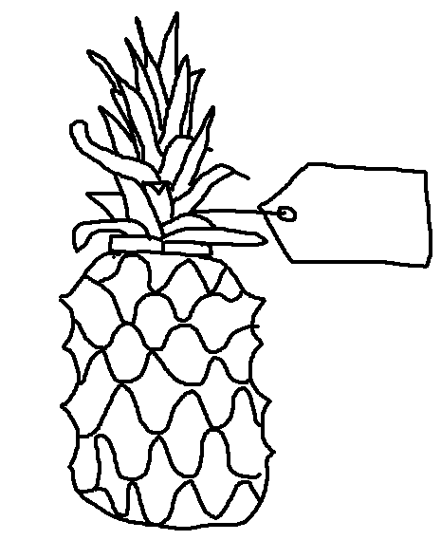
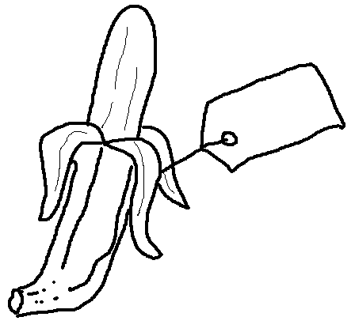
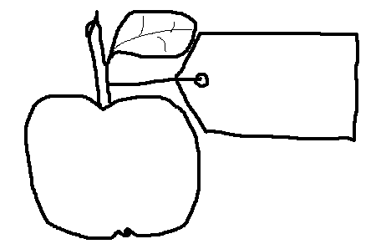
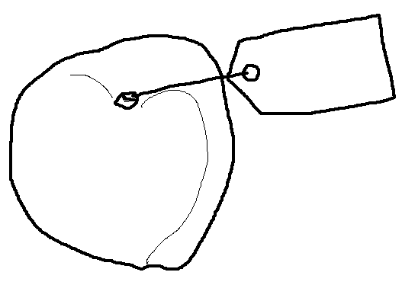
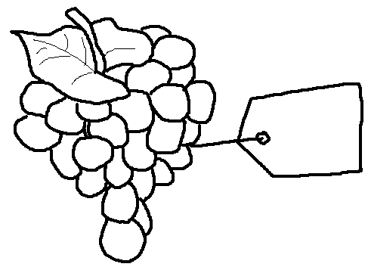
La fruta
A Fill in the price for each fruit.
B Draw the missing fruit and do its price label.
Precio de comidas
Un kilos de uvas 3€,50
Un melón 3€,80
Un kilo de manzanas 3€,20
Un kilo de plátanos 3€
Un kilo de naranjas 2€,50
Una piña 3€,90
27

Slide 30
Los días de la semana
A Say the days of the week out loud in the correct order.
jueves
domingo
miércoles
viernes
los días
martes
lunes
sábado
B Unjumble the letters and write each day of the week correctly in Spanish.
unles |  | rivenes
vuejse |  | badáso
lescoméimr |  | mingodo
tramse
28

Slide 31
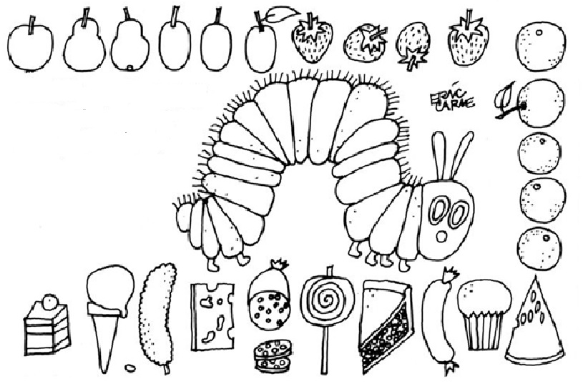
La comida
Label the picture with the correct numbers for each item of food.
12
1 | cinco naranjas | 9 | cuatro fresas
2 | una salchicha | 10 | una magdalena
3 | una oruga hambrienta | 11 | un helado
4 | tres ciruelas | 12 | una manzana
5 | una rodaja de salchichón | 13 | una porción de tarta de frutas
6 | una piruleta | 14 | dos peras
7 | un trozo de sandía | 15 | una loncha de queso
8 | un trozo de pastel de chocolate | 16 | un pepinillo
29

Slide 32

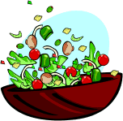
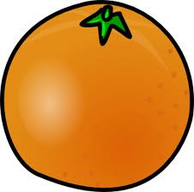
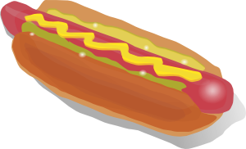





La comida
Organise the food into sweet (dulce) and savoury (salado). Write the Spanish words in the correct circle.
comida dulce
comida salada
30

Slide 33
Un repaso
A Draw a circle around the days of the week, a rectangle around the food items, underline the animals and shade over the colours.
There are 3 of each.
oveja
martes
verde
helado
amarillo
azul
caballo
cerdo
sábado
salchicha
magdalena
viernes
B Make your own activity like this for your partner to do.
C Exchange activities with your partner.
31

Slide 34
Mi vocabulario
32

Slide 35
 | KS2 Programme of Study 2014 | End of Year 3 | (P1 -, =, +)
L1 | Listen attentively and show understanding by joining in and responding | Respond confidently to greetings, register, classroom instructions, phonics Join in with number video, dogs audiobook, the Hungry Caterpillar story, and the paper butterfly activity
L2 | Link the spelling, sound and meaning of words | Apply phonics knowledge to Oso Pardo story, tongue twisters, Veo veo game, cognate pronunciation, spelling prediction activities (e.g. syllable squares, gap-fills)
S1(a) | Ask and answer questions | Answer questions, including greetings, names, ages, how are you today, what is your favourite (animal) ¿Qué es? (What is it?) Es un/una… (It is a) ¿Cómo te llamas? (What do you call yourself?) Me llamo….. (I call myself) ¿Cómo estás? (How are you?) ¿Cuántos años tienes? (How old are you?) ¿Qué tienes en tu estuche? (What do you have in your pencil case?) ¿Tienes un/una...? (Do you have a?) ¿Qué diferencia hay? (What difference is there?) ¿Es (una rana o un pez)? (Is it a frog or a fish?) ¿Cuál (de los animales) es? (Which of the animals is it?) ¿Cuál es tu animal favorito? (Which is your favourite animal?) ¿Qué son? (What are they?) ¿Qué ves? (What do you see?)
S1(b) | Express opinions and respond to those of others
S1© | Ask for clarification and help | Signal a problem: Señor(a), tengo un problema
S2 | Speak in sentences | Use the verb forms tengo (no tengo), es (no es), son, hay (no hay) + nouns + adjectives in the context of animals and pencil case items to form simple sentences. Use gestures confidently to reinforce simple punctuation, i.e. capital letter, comma and full stop. (NB: consistent use of KS1 L1 gestures applied to KS2 FL learning and then also cross phase to KS3). Say what your favourite … is
S3 | Describe people, places, things and actions orally (to a range of audiences) | Describe animals with colours Choral re-telling of stories, pair work, group work, assemblies re-telling the Hungry Caterpillar story
33

Slide 36
R1 | read and show understanding of words, phrases and simple texts | Match sound to text with familiar words, read familiar words with good pronunciation, identify rhyming words, decode words in simple sentences (‘find the word for’ activities), identify if simple FL phrases are true or false Hungry Caterpillar story text, Colour by numbers activity
R2 | appreciate stories, songs, poems and rhymes in the language | Join in confidently with the Hola song, Los sustantivos song, Veo veo song/game, Oso pardo story, Mochila azul story/video, tongue twisters, Old Macdonald song
R3 | read aloud with accurate pronunciation | Confident use of phonic key sounds to read aloud familiar words within short texts – more able learners will already start to apply phonic links when reading new words aloud, for example when using the Hungry Caterpillar story text
R4 | understand new words that are introduced into familiar written material | stories, rhymes, songs, videos with language beyond level of active production Numbers / Days of the week / food items in Hungry Caterpillar story
R5 | use a dictionary
W1 | write words and phrases from memory | Write on mini-white boards and/or trace on arm: simple sentences e.g. Tengo un caballo blanco with reasonable accuracy from short-term memory. Write individual words for snacks on food plates for display from memory.
W2 | adapt phrases to create new sentences | Substitute and adapt noun-adjective collocations in simple sentences. e.g. using Oso pardo story to change colour – animal combinations in sentences with Tengo / Es un/una… Include simple connectives ‘y’ (and) and ‘pero’ (but). More able may begin to use ‘también’ (also).
W3 | describe people, places, things and actions in writing | Describe animals with colours Create mini-books
G1 | Gender of nouns - definite and indefinite articles | Focus on active use of indefinite articles in the singular with masculine and feminine nouns – (exposure to definite articles and plural indefinites)
G2 | Singular and plural forms of nouns | Form plural nouns
G3 | Adjectives (place and agreement) | Learn adjectival positioning and adjectival agreement (active use of regular singular forms)
G4 | Conjugation of key verbs (and making verbs negative) | Use tengo, es, hay, son accurately
G5 | Connectives and qualifiers, adverbs of time, prepositions of place | Use connectives – y, pero, (también)
34

